Slide 1
PENAMPANG MELINTANG JALAN
Penampang melintang jalan adalah potongan melintang tegak lurus sumbu jalan, yang memperlihatkan bagian – bagian jalan.
Penampang melintang jalan yang akan digunakan harus sesuai dengan klasifikasi jalan serta kebutuhan lalu lintas yang bersangkutan, demikian pula lebar badan jalan, drainase dan kebebasan pada jalan raya semua harus disesuaikan dengan peraturan yang berlaku.
Bagian jalan dikelompokkan menjadi :
1. Bagian yang langsung berguna untuk lalu lintas
• Jalur lalu lintas
• Lajur lalu lintas
• Bahu jalan
• Trotoar
• Median
2. Bagian yang berguna untuk drainase jalan
• Saluran samping
• Kemiringan melintang jalur lalu lintas
• Kemiringan melintang bahu
• Kemiringan lereng

Slide 2
3. Bagian pelengkap jalan
Kereb
Pengaman tepi
4. Bagian Konstruksi Jalan
Lapisan perkerasan jalan
Lapisan pondasi atas
Lapisan pondasi bawah
Lapisan tanah dasar
5. Daerah manfaat jalan (Damaja)
6. Daerah milik jalan (Damija)
7. Daerah pengawasan jalan (Dawasja)

Slide 3
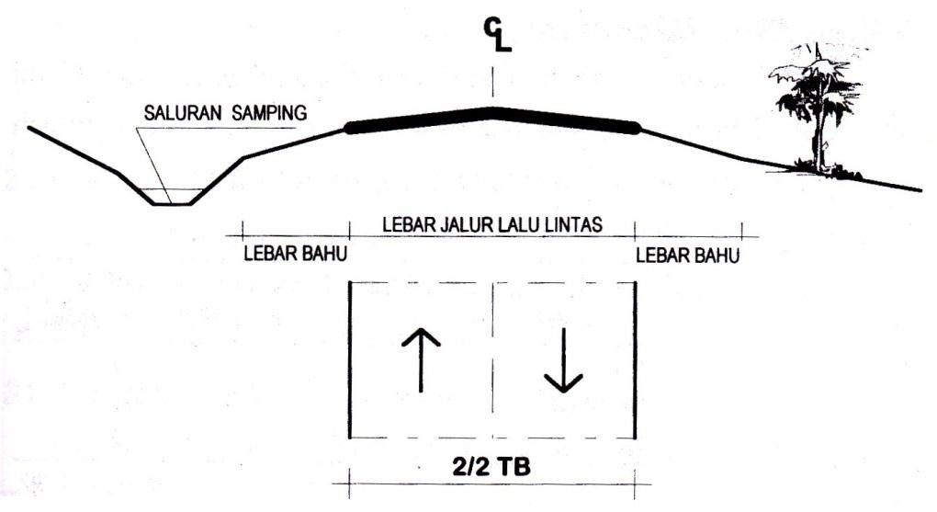
Gambar 3.1. Penampang melintang jalan tanpa median

Slide 4
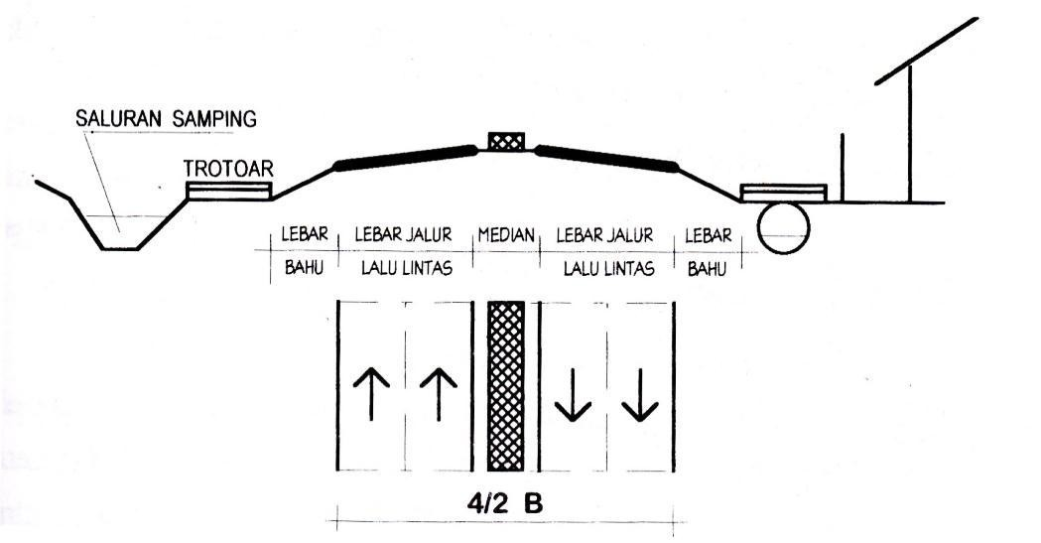
Gambar 3.2. Penampang melintang jalan dengan median

Slide 5
2.1. Jalur Lalu Lintas
Jalur lalu lintas (travelled way / carriage way) adalah keseluruhan bagian perkerasan jalan yang diperuntukkan untuk lalu lintas jalan.
Lebar lajur lalu lintas
Lajur adalah bagian jalur lalu lintas yang memanjang, dibatasi oleh marka jalan. Besarnya lebar jalur lalu lintas hanya dapat ditentukan dengan pengamatan langsung di lapangan karena :
Lintasan kendaraan yang satu tidak mungkin akan dapat diikuti oleh lintasan kendaraan lain dengan tepat
Lajur lalu lintas tak mungkin tepat sama dengan lebar kendaraan maksimum. Untuk keamanan dan kenyamanan setiap pengemudi membutuhkan ruang gerak antara kendaraan
Lintasan kendaraan tak mungkin dibuat tetap sejajar sumbu lajur lalu lintas, karena kendaraan selama bergerak akan mengalami gaya-gaya samping seperti tidak ratanya permukaan, gaya sentrifugal di tikungan, dan gaya angin akibat kendaraan lain yang menyiap.
Lebar lajur tergantung pada kecepatan dan kendaraan rencana, yang dalam hal ini dinyatakan dengan fungsi dan kelas jalan seperti tabel 2.1.

Slide 6
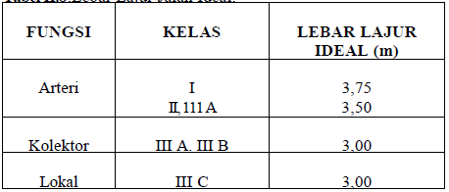
Tabel 3.1 Penentuan Lebar Lajur Jalan Ideal
Sumber : TPGJAK ‘97

Slide 7
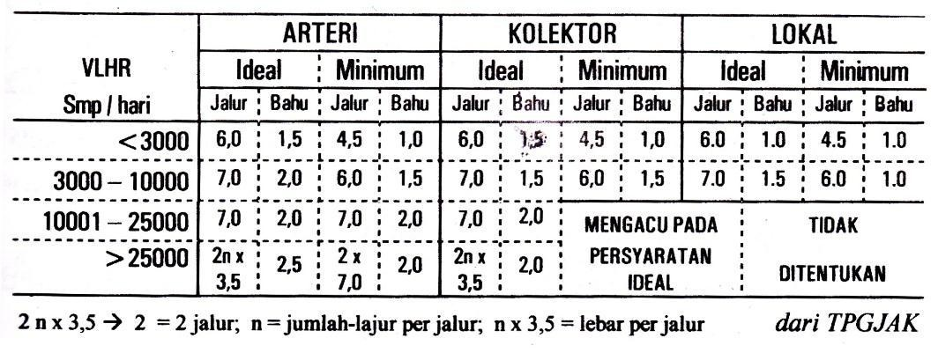
Lebar jalur lalu lintas
Lebar jalur sangat ditentukan oleh jumlah dan lebar lajur peruntukannya. Tabel 3.1 menunjukkan lebar jalur dan bahu jalan sesuai dengan VLHR-nya.
Lebar lajur minimum adalah 4.5 meter, memungkinkan 2 kendaraan kecil saling berpapasan. Papasan dua kendaraan besar yang terjadi sewaktu-waktu dapat menggunakan bahu jalan.
Tabel 3.2 Penentuan Lebar Jalur dan Bahu Jalan

Slide 8
Jumlah lajur lalu lintas
Jumlah lajur yang dibutuhkan sangat tergantung dari volume lalu lintas yang akan memakai jalan tersebut dan tingkat pelayanan jalan yang diharapkan.
Jumlah lajur ditetapkan mengacu kepada MKJI berdasarkan tingkat kinerja yang direncanakan, dimana untuk suatu ruas jalan dinyatakan oleh nilai rasio antara volume terhadap kapasitas yang nilainya tidak lebih dari 0,80.
Beberapa tipe jalur lalu lintas, diantaranya:
2/2 TB (2/2 UD) : 2 lajur, 2 jalur, tak terbagi
2/1 TB (2/1 UD) : 2 lajur, 1 jalur, tak tebagi
4/2 B (4/2 D) : 4 lajur, 2 jalur, terbagi
n/2 B (n/2 D) : n lajur, 2 jalur, terbagi
Kemiringan melintang jalur lalu lintas
Kemiringan melintang jalur lalu lintas di jalan lurus diperuntukkan terutama untuk kebutuhan drainase jalan. Air yang jatuh di atas permukaan jalan supaya cepat dialirkan ke saluran-saluran pembuangan. Kemiringan melintang bervariasi antara 2% - 3%, untuk jenis lapisan permukaan dengan menggunakan bahan pengikat seperti aspal dan semen. Semakin kedap air lapisan tersebut semakin kecil kemiringan melintang yang dapat dipergunakan.

Slide 9
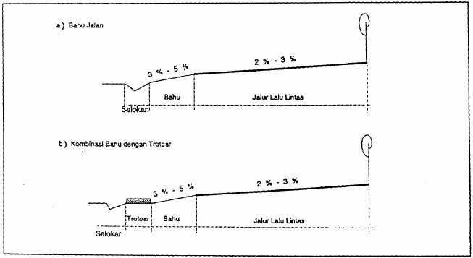
Sedangkan untuk jalan dengan lapisan permukaan belum mempergunakan bahan pengikat seperti jalan berkerikil kemiringan melintang dibuat sebesar 4-5%.
Kemiringan melintang jalur lalu lintas di tikungan dibuat untuk kebutuhan keseimbangan gaya sentrifugal yang bekerja, di samping kebutuhan akan drainase. Besarnya kemiringan melintang yang dibutuhkan pada tikungan akan dibicarakan akan dibicarakan pada bab tentang “Alinyemen Horizontal”.
2.2. Bahu Jalan
Bahu jalan adalah jalur yang terletak di tepi jalur lalu lintas. Bahu jalan mempunyai kemiringan untuk keperluan pengairan air dari permukaan jalan dan juga untuk memperkokoh konstruksi perkerasan. Kemiringan bahu jalan normal antara 3% - 5%.
Gambar 3.3 Bahu Jalan (Sumber TPGJAK)

Slide 10
Fungsi Bahu Jalan
Bahu jalan berfungsi sebagai :
ruangan untuk tempat berhenti sementara kendaraan yang mogok atau yang sekedar berhenti karena pengemudi ingin berorientasi mengenai jurusan yang akan ditempuh, atau untuk istirahat
ruangan untuk menghindarkan diri dari saat-saat darurat, sehingga dapat mencegah terjadinya kecelakaan
memberikan kelegaan pada pengemudi dengan demikian dapat meningkatkan kapasitas jalan yang bersangkutan
memberikan sokongan pada konstruksi perkerasan jalan dari arah samping
ruangan untuk lintasan kendaraan-kendaraan patroli, ambulans, yang sangat dibutuhkan pada keadaan darurat seperti terjadinya kecelakaan

Slide 11
Jenis Bahu Jalan
Berdasarkan tipe perkerasannya, bahu jalan dapat dibedakan atas :
Bahu lunak (soft shoulder) yaitu bahu jalan yang tidak diperkeras, hanya dibuat dari material perkerasan jalan tanpa pengikat. Biasanya digunakan material agregat bercampur sedikit lempung.
Bahu yang tidak diperkeras ini dipergunakan untuk daerah-daerah yang tidak begitu penting, dimana kendaraan yang berhenti dan mempergunakan bahu tidak begitu banyak jumlahnya.
Bahu diperkeras (hard shoulder) yaitu bahu yang dibuat dengan mempergunakan bahan pengikat sehingga lapisan tersebut lebih kedap air dibandingkan dengan bahu yang tidak diperkeras.
Bahu jenis ini dipergunakan: untuk jalan-jalan dimana kendaraan yang akan berhenti dan memakai bagian tersebut besar jumlahnya, seperti di sepanjang jalan tol, di sepanjang jalan arteri yang melintasi kota, dan di tikungan-tikungan yang tajam.

Slide 12
Lebar Bahu Jalan
Lebar bahu jalan ditentukan dari fungsi jalan dan volume lalu lintas sesuai dengan tabel 3.1 di atas.
2.3. Median
Median adalah suatu jalur yang terletak di tengah jalan untuk membagi jalan dalam masing-masing arah. Jalan 2 arah dengan 4 lajur atau lebih harus dilengkapi median.
Fungsi Median
Menyediakan daerah netral yang cukup lebar dimana pengemudi masih dapat mengontrol kendaraannya pada saat-saat darurat
Menyediakan jarak yang cukup untuk membatasi /mengurangi kesilauan terhadap lampu besar dari kendaraan yang berlawanan arah
Menambah rasa kelegaan, kenyamanan dan keindahan bagi setiap pengemudi
Mengamankan kebebasan samping dari masing-masing arah arus lalu-lintas
Ruang lapak tunggu penyeberang jalan
Penempatan fasilitas jalan
Tempat prasarana kerja sementara
Penghijauan

Slide 13
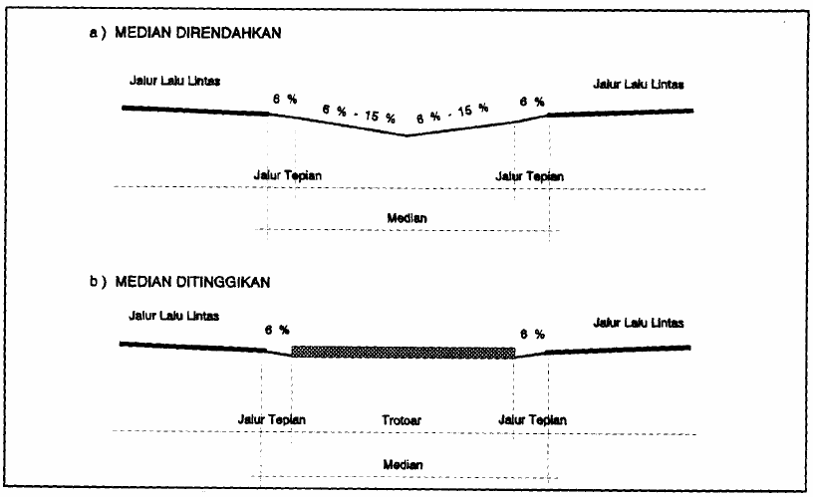
Jenis Median
Median dapat dibedakan atas 2 :
Median direndahkan, terdiri atas jalur tepian dan bangunan pemisah yang direndahkan
Median ditinggikan, terdiri atas jalur tepian dan bangunan pemisah jalur yang ditinggikan
Gambar 3.4 Median ditinggikan dan direndahkan
(Sumber TPGJAK)

Slide 14
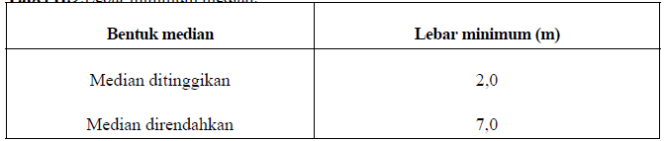
Lebar Median
Lebar minimum median terdiri atas jalur tepian selebar 0,25 – 0,50 meter dan bangunan pemisah lajur, ditetapkan menurut tabel 2.3.
Tabel 3.3 Penentuan Lebar Median
Sumber : TPGJAK ‘97
2.4. Trotoar (Side Walk)
Trotoar adalah jalur yang terletak berdampingan dengan jalur lalu lintas yang khusus dipergunakan untuk pejalan kaki (pedestrian). Untuk keamanan pejalan kaki maka trotoar ini harus dibuat terpisah dari jalur lalu lintas oleh struktur fisik berupa kerb. Perlu tidaknya trotoar disediakan sangat tergantung dari volume pedestrian dan volume lalu lintas pemakai jalan tersebut.

Slide 15
Lebar trotoar
Lebar trotoar yang dibutuhkan ditentukan oleh volume pejalan kaki, tingkat pelayanan pejalan kaki yang diinginkan, dan fungsi jalan. Lebar trotoar yang umum digunakan berkisar 1,5 – 3,0 m
2.5. Saluran Samping
Saluran samping berguna untuk :
Mengalirkan air dari permukaan perkerasan jalan ataupun dari bagian luar jalan
Menjaga supaya konstruksi jalan selalu berada dalam keadaan kering tidak terendam air
Umumnya bentuk saluran samping trapesium, atau empat persegi panjang. Untuk daerah perkotaan, dimana daerah pembebasan jalan sudah sangat terbatas, maka saluran samping dapat dibuat empat persegi panjang dari konstruksi beton dan ditempatkan di bawah trotoar. Sedangkan di daerah pedalaman dimana pembebasan lahan bukan menjadi masalah, saluran samping umumnya dibuat berbentuk trapesium. Dinding saluran dapat dengan mempergunakan pasangan batu kali, atau tanah asli. Lebar dasar saluran disesuaikan dengan besarnya debit yang diperkirakan akan mengalir pada saluran tersebut, minimum sebesar 30 cm.

Slide 16
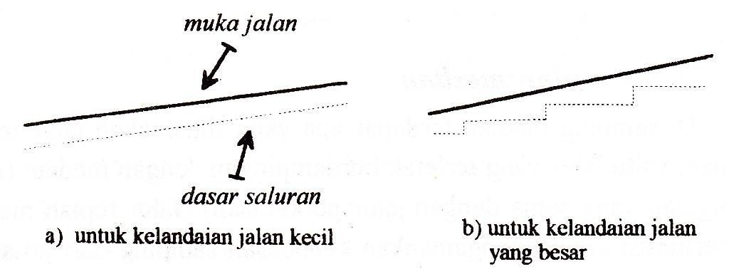
Landai dasar biasanya dibulatkan mengikuti kelandaian dari jalan. Tetapi pada kelandaian jalan yang cukup besar, dan saluran hanya terbuat dari tanah asli, kelandaian dasar saluran tidak lagi mengikuti kelandaian jalan. Hal ini untuk mencegah pengkikisan oleh aliran air. Kelandaian dasar saluran dibatasi sesuai dengan material dasar saluran. Jika terjadi perbedaan yang cukup besar antara kelandaian saluran dan kelandaian jalan, maka perlu dibuatkan terasering.
Gambar 3.5 Kelandaian Dasar Saluran
(Sumber : Silvia Sukirman, Dasar-Dasar Perencanaan Geometrik)

Slide 17
Talud untuk saluran samping yang berbentuk trapesium dan tidak diperkeras adalah 2H : 1V, atau sesuai dengan kemiringan yang memberikan kestabilan lereng yang aman. Untuk saluran samping yang mempergunakan pasangan batu, talud dapat dibuat 1:1.
2.6. Talud / Kemiringan Lereng
Talud jalan umumnya dibuat 2H : 1V, tetapi untuk tanah-tanah yang mudah longsor talud jalan harus dibuat sesuai dengan besarnya landai yang aman, yang diperoleh dari perhitungan kestabilan lereng. Berdasarkan keadaan tanah pada lokasi jalan tersebut, mungkin saja dibuat bronjong, tembok penahan tanah, lereng bertingkat (berm) ataupun hanya ditutupi rumput saja.
2.7. Kereb
Yang dimaksud dengan kereb adalah penonjolan atau peninggian tepi perkerasan atau bahu jalan, yang terutama dimaksudkan untuk keperluan-keperluan drainase, mencegah keluarnya kendaraan dari tepi perkerasan, dan memberikan ketegasan tepi perkerasan.

Slide 18
Pada umumnya kereb digunakan pada jalan-jalan di daerah perkotaan, sedangkan untuk jalan-jalan antar kota kereb hanya dipergunakan jika jalan 39
tersebut direncanakan untuk lalu lintas dengan kecepatan tinggi atau apabila melintasi perkampungan
Berdasarkan fungsi dari kereb, maka kereb dapat dibedakan atas :
Kereb peninggi (mountable curb) adalah kereb yang direncanakan agar dapat didaki kendaraan, biasanya terdapat di tempat parkir di pinggir jalan/ jalur lalu lintas. Untuk kemudahan didaki oleh kendaraan maka kereb harus mempunyai bentuk permukaan lengkung yang baik. Tingginya berkisar antara 10-15 cm
Kereb penghalang (barrier curb), adalah kereb yang direncanakan untuk menghalangi atau mencegah kendaraan meninggalkan jalur lalu lintas, terutama di median, trotoar, pada jalan-jalan tanpa pagar pengaman. Tingginya berkisar antara 25-30 cm
Kereb berparit (gutter curb) adalah kereb yang direncanakan untuk membentuk sistem drainase perkerasan jalan. Kereb ini dianjurkan pada jalan yang memerlukan sistem drainase perkerasan lebih baik. Pada jalan lurus diletakkan di tepi luar dari perkerasan, sedangkan pada tikungan diletakkan pada tepi dalam. Tingginya berkisar antara 10-20 cm

Slide 19
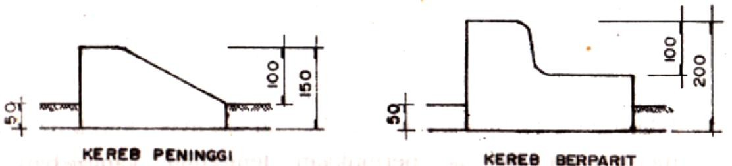
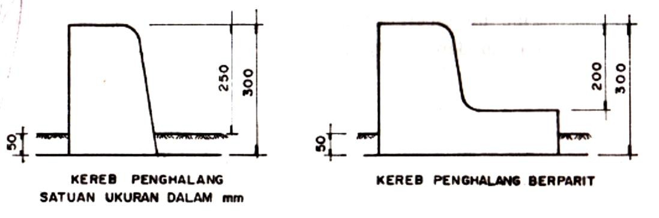
Kereb penghalang berparit (barrier guter curb) adalah kereb penghalang yang direncanakan untuk membentuk sistem drainase perkerasan jalan. Tingginya berkisar antara 20-30 cm.
Gambar 3.6 Jenis Kereb
(Sumber : Silvia Sukirman, Dasar-Dasar Perencanaan Geometrik)

Slide 20
2.8. Pengaman Tepi
Pengaman tepi bertujuan untuk memberikan ketegasan tepi badan jalan. Jika terjadi kecelakaan, dapat mencegah kendaraan keluar dari badan jalan. Umumnya dipergunakan di sepanjang jalan yang menyusur jurang, pada tanah timbunan lebih besar dari 2,5 meter, dan pada jalan-jalan dengan kecepatan tinggi.
Pengaman tepi dibedakan atas :
Pengaman tepi dari besi yang digalvanized (guard rail), dipergunakan jika bertujuan untuk melawan tumbukan (impact) dari kendaraan dan mengambalikan kendaraan ke arah dalam sehingga kendaraan tetap bergerak dengan kecepatan yang makin kecil sepanjang pagar pengaman. Dengan adanya pagar pengaman diharapkan kendaraan tidak dengan tiba-tiba berhenti atau berguling ke luar badan jalan.
Pengaman tepi dari beton (parapet), dianjurkan dipergunakan pada jalan dengan kecepatan rencana 80-100 km/jam
Pengaman tepi dari tanah timbunan, dianjurkan digunakan untuk kecepatan rencana < 80 km/jam
Pengaman tepi dari batu kali, tipe ini dikaitkan terutama untuk keindahan (estetika) dan pada jalan dengan kecepatan rencana < 60 km/jam
Pengaman tepi dari balok kayu
Tipe ini dipergunakan untuk kecepatan rencana < 40 km/jam dan pada daerah parkir.

Slide 21
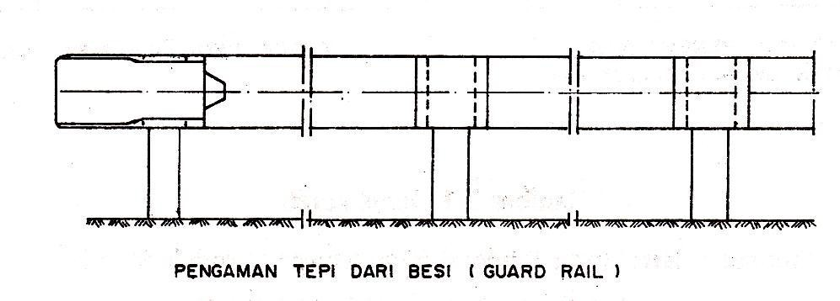
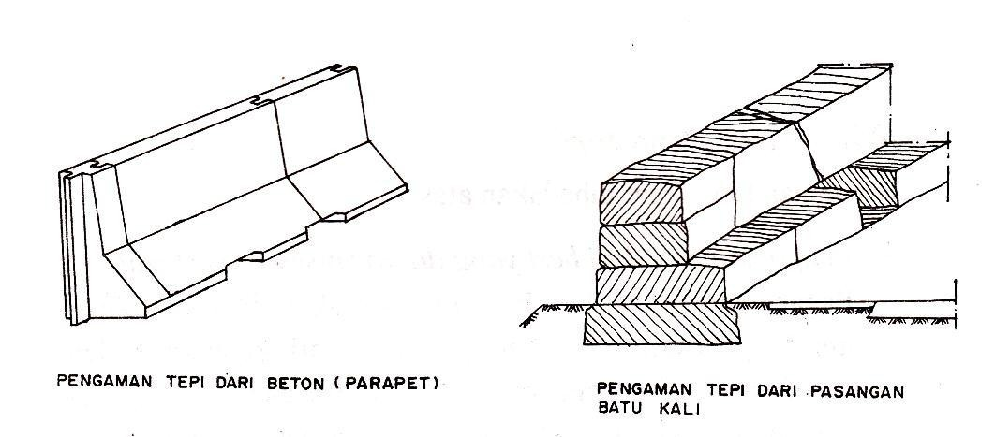
Gambar 3.7 Jenis Pagar Pengaman
(Sumber : Silvia Sukirman, Dasar-Dasar Perencanaan Geometrik)

Slide 22
2.9. Daerah Manfaat Jalan (Damaja)
Daerah manfaat jalan meliputi badan jalan, saluran tepi jalan, dan ambang pengamannya. Badan jalan meliputi jalur lalu lintas, dengan atau tanpa pemisah dan bahu jalan. 42
2.10. Daerah Milik Jalan (Damija)
Daerah milik jalan merupakan ruang sepanjang jalan yang dibatasi oleh lebar dan tinggi tertentu yang dikuasai oleh Pembina Jalan dengan suatu hak tertentu. Biasanya pada tiap jarak 1 km dipasang patok Damija berwarna kuning.
Tinggi 5 meter si atas permukaan perkerasan pada sumbu jalan dan kedalaman ruang bebas 1,5 meter di bawah muka jalan.
Sejalur tanah tertentu di luar Damaja tetapi di dalam Damija dimaksudkan untuk memenuhi persyaratan keluasan keamanan penggunaan jalan antara lain untuk keperluan pelebaran Damaja di kemudian hari
2.11. Daerah Pengawasan Jalan (Dawasja)
Daerah pengawasan jalan adalah sejalur tanah tertentu yang terletak di luar Daerah Milik Jalan, yang penggunaannya diawasi oleh Pembina Jalan, dengan maksud agar tidak mengganggu pandangan pengemudi dan konstruksi bangunan jalan, dalam hal ini tak cukup luasnya Damija.
Gambar

Slide 23
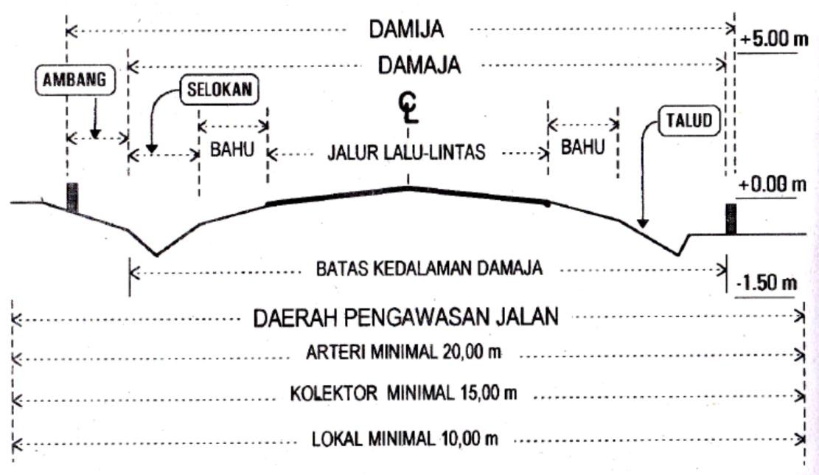
Gambar 3.8 Damaja, Damija, dan Dawasja di lingkungan jalan antar kota
(Sumber : TPGJAK)

